Slide 1
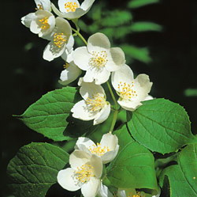
Фотосинтез: варіабельність процесу в просторі і часі
Мета експерименту:
Відпрацювати методику визначення інтенсивності процесу фотосинтезу у рослин різних екологічних груп

Slide 2
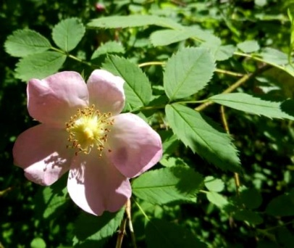
Теоретична основа експерименту: Фотосинтез – процес синтезу органічних сполук з вуглекислого газу і води за участі фотосинтетичних пігментів, в результаті якого відбувається перетворення енергії світла в енергію хімічних зв’язків. Продуктивність даного процесу, як основного постачальника первинної органічної продукції, залежить від низки факторів довкілля – інтенсивності та спектрального складу світла, концентрації СО2, температури, водного режиму рослин, мінерального живлення, забруднення атмосфери шкідливими газами та важкими металами.
Означені фактори відіграють роль активаторів або інібіторів реакцій фотосинтезу (прямо або опосередковано), тому денний хід фотосинтезу – нерівномірний та неоднаковий.

Slide 3
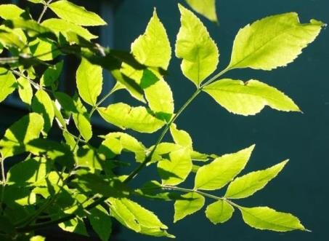
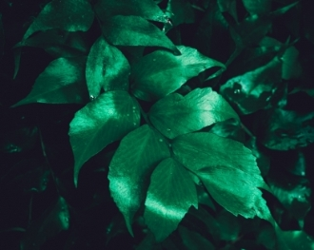
При помірній денній температурі та достатньої вологості денний хід фотосинтезу приблизно зпівпадає зі зміною інтенсивності сонячного випромінювання. Фотосинтез розпочинається ранком, досягає максимуму в полудневі години, поступово знижується до вечора і припиняється із заходом Сонця. При підвищеній температурі, зниженій вологості максимум фотосинтезу зсувається на ранкові години. При напрузі метеорологічних факторів крива денного ходу фотосинтезу набуває двовершинний характер. В таких випадках в полудневі години фотосинтез різко знижується (явище полудневої депресії).

Slide 4
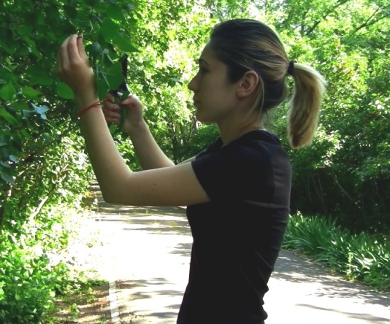
Встановити інтенсивність фотосинтезу , що проходив протягом певного інтервалу часу, можна 1) за кількістю поглиненого СО2, 2) за кількістю виділеного О2, 3) за кількістю синтезованої органічної речовини. Найбільш поширеним методом є перший. Використовують різні методи, один яких – вимірювання поглинання СО2 в замкненому просторі

Slide 5
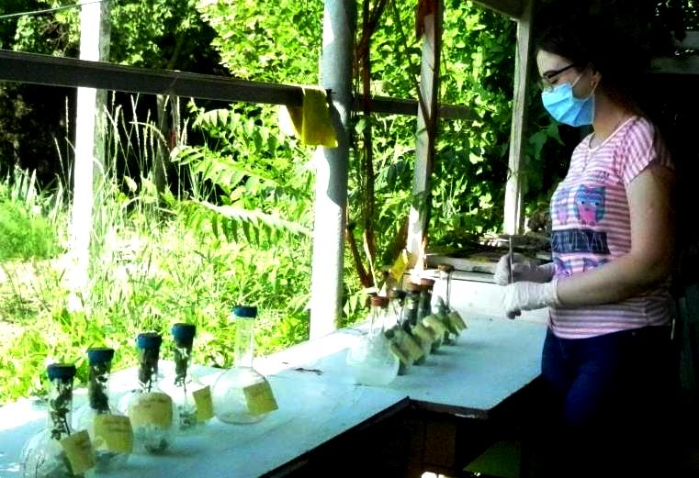
Мета експерименту: Визначення інтенсивності фотосинтезу у листка різних видів деревних рослин, у здорових і пошкоджених листків рослин одного виду
Об’єкти експерименту: рослини різних екологічних груп, різних біоморф, різних ярусів крони однієї рослини

Slide 6
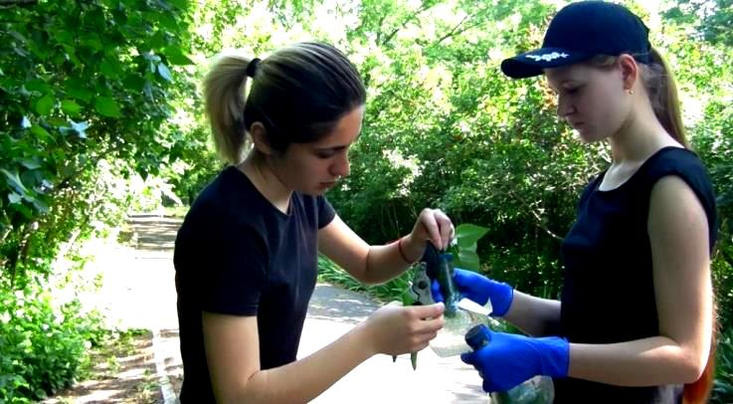
хІд експерименту
В плоскодонну колбу на 1-2 л вміщують гілочку з листям піддослідної рослини і герметично закривають. В якості контролю беруть аналогічну колбу, але без об’єктів, тобто порожню.

Slide 7
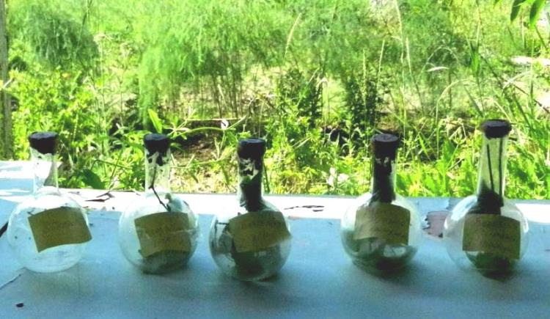
Колбу виставляють на ділянку з сильним розсіяним освітленням (виставляти на пряме світло не рекомендовано, оскільки можливе перегрівання листків). Час експозиції для колби в 1 л час експозиції при сильному освітленні складає 5-10 хвилин, при помірному освітленні – 15-20 хвилин.

Slide 8
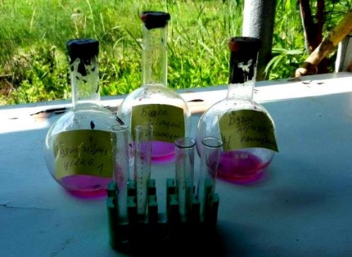
Після витримку часу експозиції рослину швидко виймають великим пінцетом з колби, наливають натомість в посудину по 20 мл 0,025 Н розчину Ba(OH)2, по 2-3 краплини фенолфталеїну , і швидко закривають корком.

Slide 9
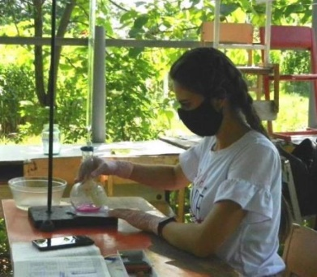
Зважують листки піддослідних рослин
Проводять титрування Ba(OH)2 з фенолфталеїном 0,025 Н рочином хлоридної кислоти HCl до повного зникнення рожевого забарвлення. Фіксують об’єм кислоти, витраченої на титрування
Проводять подібні процедури з усіма колбами, в які були вміщені листки рослин цього виду але погризені комахами, або листки інших рослин.

Slide 10

Результати замірів вносять в підсумкову таблицю:
Назва рослини | Варіант досліду, ярус листка | Маса листків, г | Пішло на титрування HCl, мл |  | Поправка до титру HCl | Інтенсивність фотосинтезу мг СО₂ г/год
 |  |  | контроль | дослід
Час та умови досліду
Інтенсивність фотосинтезу обчислюють за формулою:
Іф – інтенсивність фотосинтезу, мг СО₂ на 1 г за годину;
А – кількість 0,025 Н HCl , що використана на титрування Ba(OH)2 в піддослідній колбі, мл;
В – кількість 0,025 Н розчину HCl, що використана на титрування Ba(OH)2 в контрольній колбі, мл;
К – поправка на титр HCl, =4;
0,55 – кількість СО2 що відповідає 1 мл 0,025 Н розчину HCl, мг;
m – маса листків, г;
t – тривалість досліду, хв;
60 – коефіцієнт переведення хвилин в години

Slide 11
Показники інтенсивності фотосинтезу переносять у підсумкову таблицю
Назва рослини | Варіант досліду, ярус листка | Інтенсивність фотосинтезу мг СО₂ г/год
За результатами розрахунків, наведених в таблиці, будують два графіки. Перший – стовбчаста діаграма, що ілюструє порівняння показників фотосинтезу у рослин різних видів в один фіксований проміжок часу (о 10-00, як правило). Другий – група лінійних графіків, що ілюструють денний хід інтенсивності фотосинтезу у різних рослин
Для різних рослин графіки малюють різним кольором

Slide 12
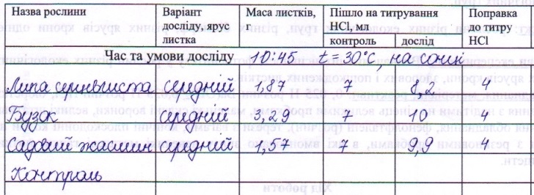
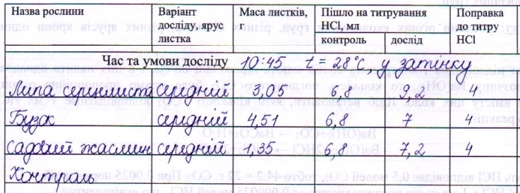
Завдання для самостійного опрацювання результатів експерименту
Внести до таблиці в журналі спостережень результати титрування баритової води, для різних варіантів досліду, та результати зважування листків

Slide 13
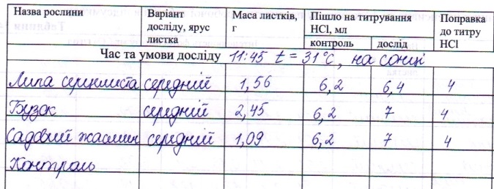
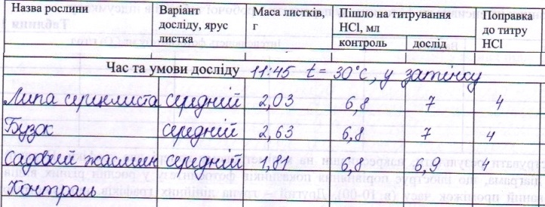

Slide 14
Розрахувати показники інтенсивності фотосинтезу для кожного піддослідного обєкту-рослини (для кожної колби).
Вирахувати середнє арифметичне для однотипних повторностей.
Результати розрахунків інтенсивності фотосинтезу листків піддослідних рослин для кожного з чотирьох часових проміжків внести в підсумкову таблицю для розбудови графіку.
Побудувати стовпчастий графік порівняння показників інтенсивності фотосинтезу піддослідні рослин у фіксований проміжок часу – о 10-00
Побудувати лінійні графіки денного коливання параметрів фотосинтезу у піддослідних рослин. По осі ординат (у) відкладають значення інтенсивності фотосинтезу, на осі абсциси (х) – час фіксації результатів досліду (точка 1, 2, 3, 4, значення розшифровуються під графіком в примітках)
Сформулювати висновок, описавши денний хід фотосинтезу у піддослідних рослин. Відзначити виявлені загальні закономірності (якщо такі присутні)

